Slide 1
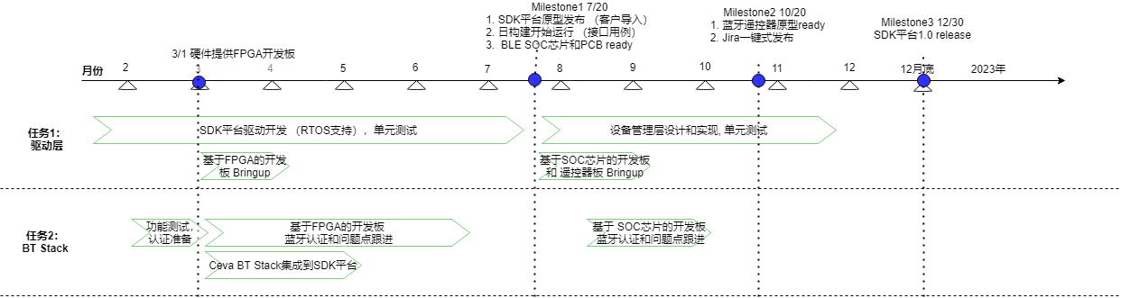
项目实施计划
SDK平台项目分解为 驱动，蓝牙协议栈和认证，平台中间件，配置管理和自动化测试，PC工具，开发环境等6个部分。
任务1 驱动层
封装芯片的功能，对外提供统一的接口。用户无需关注芯片的实现细节。
完成基于FGPA的开发板，基于BT SOC的开发板 以及 产品（蓝牙遥控器）板子的调试。
任务2 蓝牙
封装CEVA蓝牙协议栈，集成到SDK平台。支持蓝牙协议栈的ROM固化。
完成蓝牙认证。

Slide 2
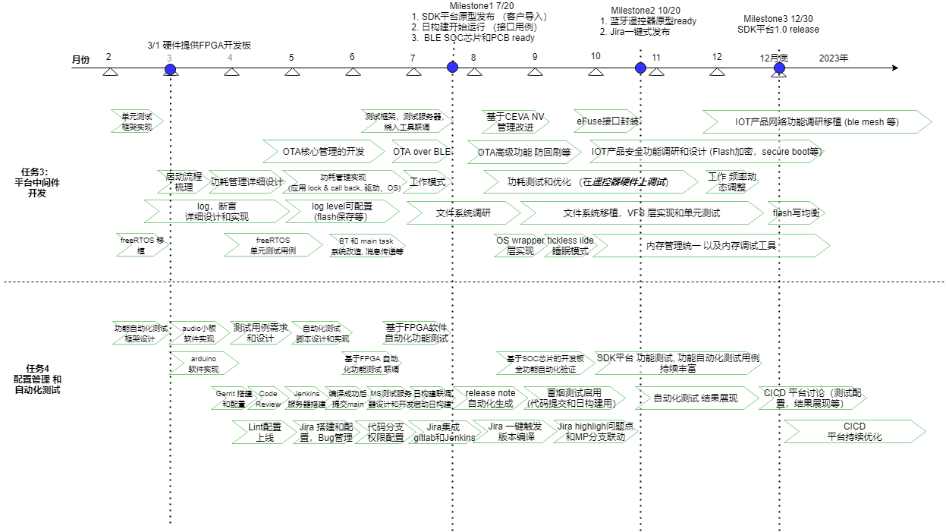
项目实施计划
任务3 平台中间件
提供丰富的中间件，支持客户二次开发。主要包括RTOS，存储，功耗管理，OTA，蓝牙等。
提供测试框架 支持自动化单元测试和功能测试。
任务4 配置管理和自动化测试
功能自动化测试的框架和测试用例实现。
完成从代码提交到版本发布的全流程配置管理，包括代码静态检查，代码提交门禁，日构建而此时，Bug管理，版本发布管理等。

Slide 3
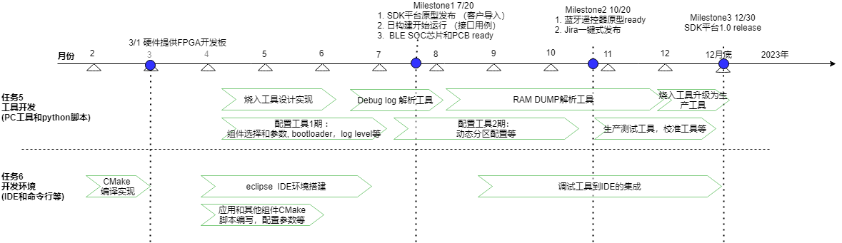
项目实施计划
任务5 工具开发
提供SDK平台需要的PC端工具，包括烧入工具，生产工具，编译配置工具，debug调式工具等。
任务6 开发环境支持
实现基于eclipse的IDE开发环境。
实现基于Cmake的命令行编译环境。

Slide 4
人力资源需求
在目前基础上新增人力的分布和入职时间
任务 / 月份 | 3月 | 4月 | 5月 | 6月 | 7月 | 8月 | 9月 | 10月 | 11月 | 12月
任务1：驱动
任务2：蓝牙
任务3：平台中间件 | 1 | 2 | 3 | 3 | 3 | 3 | 4 | 4 | 5 | 5
任务4：配置管理 和自动化测试 | 1 | 2 | 3 | 3 | 3 | 3 | 3 | 3 | 3 | 3
任务5：PC工具开发 | 0 | 1 | 1 | 1 | 1 | 1 | 1 | 1 | 1 | 1
任务6：开发环境 | 0 | 1 | 1 | 1 | 1 | 1 | 1 | 1 | 1 | 1
应用开发（遥控器） |  |  | 1 | 1 | 3 | 3 | 3 | 3 | TBD | TBD

Slide 5
IT资源需求
月份 | 3月 | 4月 | 5月 | 6月 | 7月
IT资源 |  | Jenkins 构建编译 （1台)； Git & Gerrit（1台)； Jira（1台)； |  | 测试服务器（1台)；

Slide 6
附录：项目实施计划(SDK平台之外的内容)
任务7 应用开发 （SDK平台之外的事项）
基于SDK平台的蓝牙遥控器开发，性能，功耗，稳定性优化。支持客户MP。
任务8 专利 （6ea）和软件著作权(2ea)申请 （SDK平台之外的事项）
任务9 蓝牙相关的调试和生产工具（属于平台工具： 蓝牙射频校准，射频测试等）

